Slide 1


20XX
提案書
Here is where your presentation begins

Slide 2
01
背景
02
現状と課題
CONTENT
03
要件
04
AWS設計
05
サービス選定理由
06
CloudFormation
07
コスト試算
08
Well-Architected

Slide 3
01
背景

Slide 4
01．背景
現職では、ローカルPCのVMで現場設備用のソフトの検証作業を行い、
作業をしていくうちに感じてる一番の課題は、ローカルリソースに依存。
本提案書はAWSを活用し、課題解決を目指す。
ストレージ
不足
環境の再現性
が低い
CPU、
メモリ不足
VM管理

Slide 5
02
現状と課題

Slide 6
02．現状と課題
現状
(workflow)
Step1
Step2
Step3
Step4
社内クラウドからソフトをインストールするのに必要なファイルをダウンロードする
VMware Workstationで必要なCPU、メモリなどのスペックを設定し、新規VMを立ち上げる
ダウンロード済みのファイルをVMに入れてテスト環境を構築し、テスト作業を開始する
テスト完了後、 VMを削除するか、一定期間内に保留するかという管理フェーズに移行する
ストレージ不足
CPU、メモリ不足
環境の再現性が低い
VM管理
ファイルがローカルPCの容量を圧迫する
PC性能不足により、VM稼働でPC発熱
手順やファイルのバージョンの違いによる違う稼働状態が発生
テストごとにVMを削除、再構築が必要
課題

Slide 7
03
要件

Slide 8
03．要件―機能要件（Functional Requirements）
クラウドストレージサービスの提供
VM管理から解放
テスト環境構築するのに必要がファイルをストレージできる
必要な時だけVMを立ち上げる
1
2
6
環境の再現性を向上させる
Windowsのテスト環境の提供
機能
要件
現在のVM環境と顧客環境はWindowsである
違うPC環境で違う構築結果が発生することを解消できる
3
5
クラウドでテストソフトを実行
関係者がテスト環境に接続できる
4
ローカルPCの性能不足を気にせずにテストソフトを実行できる
リモートでテスト環境に接続できる

Slide 9
03．要件―非機能要件（Non-functional Requirements）
運用上の優秀性
（Operational Excellence）
持続可能性
（Sustainability）
インフラとテスト環境のテンプレートを作成し、誰でも同じな環境を構築できる
環境負荷の低減を図るため、利用しないVMを停止する
1
2
6
コスト最適化
（Cost optimization）
セキュリティ
（Security）
非機能
要件
関係者以外のアクセスは禁止される
Windowsライセンス費用を考慮し、必要な時だけサーバーを立ち上げる
3
5
信頼性
（Reliability）
パフォーマンス効率
（Performance Efficiency）
4
テスト環境構築用のファイルを安全に保管することによって、障害時に迅速に再構築できる
クラウドでテストソフトを実行することで、ローカルPCに依存しない構成になってる

Slide 10
04
AWS設計

Slide 11
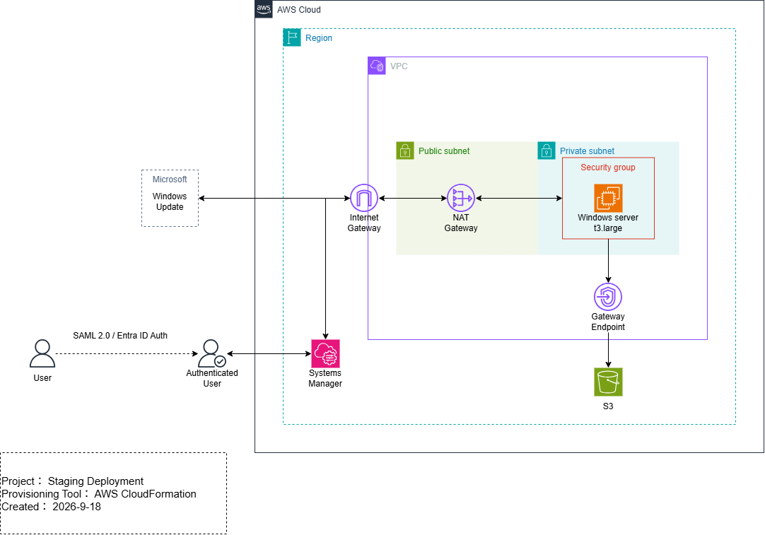
04．AWS設計
1
2
6
3
5
4

Slide 12
05
サービス選定理由

Slide 13

05．サービス選定理由―EC2及び関連項目
パフォーマンス
効率
ローカルパソコンの性能を気にせず、一定のパフォーマンスを提供し続ける。
持続
可能性
テスト環境のため、On-Demandを選択。必要な時だけ利用し、環境負荷の低減に繋がる。
コスト最適化
On-Demandを選択するもう一つの理由としては、Windows Serverはライセンス費用があるため、利用しない時に停止することによって、コスト削減ができる。

Slide 14


05．サービス選定理由―InternetGateway、NatGateway
コスト最適化
EC2のWindows Updateはインターネット利用とS3の更新ファイル利用があるが、管理の手間と時間を考慮し、インターネット利用に決定。
SSMの利用はインターネットとInterface Endpointという二つの方法があるが、通信量が少ないため、 利用料金のあるInterface Endpoint より、インターネット利用に決定。
セキュリティ
インターネット利用はNatGatewayを選択することによって、EC2が直接にインターネットに繋がらなずに済み、安全性を向上させる。

Slide 15


05．サービス選定理由―S3、Gateway Endpoint
信頼性
障害時に迅速に再構築できるのは、テスト環境構築用のファイルをS3に安全に保存するためである。
セキュリティ
EC2がS3のファイルを利用する際に、安全面を考慮した上でインターネットを経由せずにGateway Endpointを利用してAWS内で完結する。
コスト最適化
Gateway Endpointを選択するもう一つの理由としては、無料で利用できることである。

Slide 16
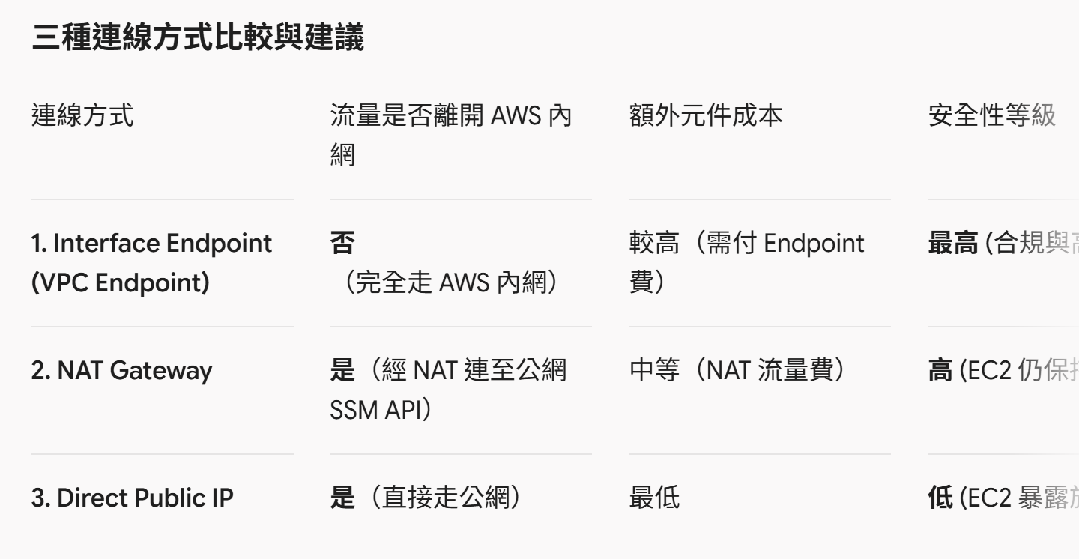

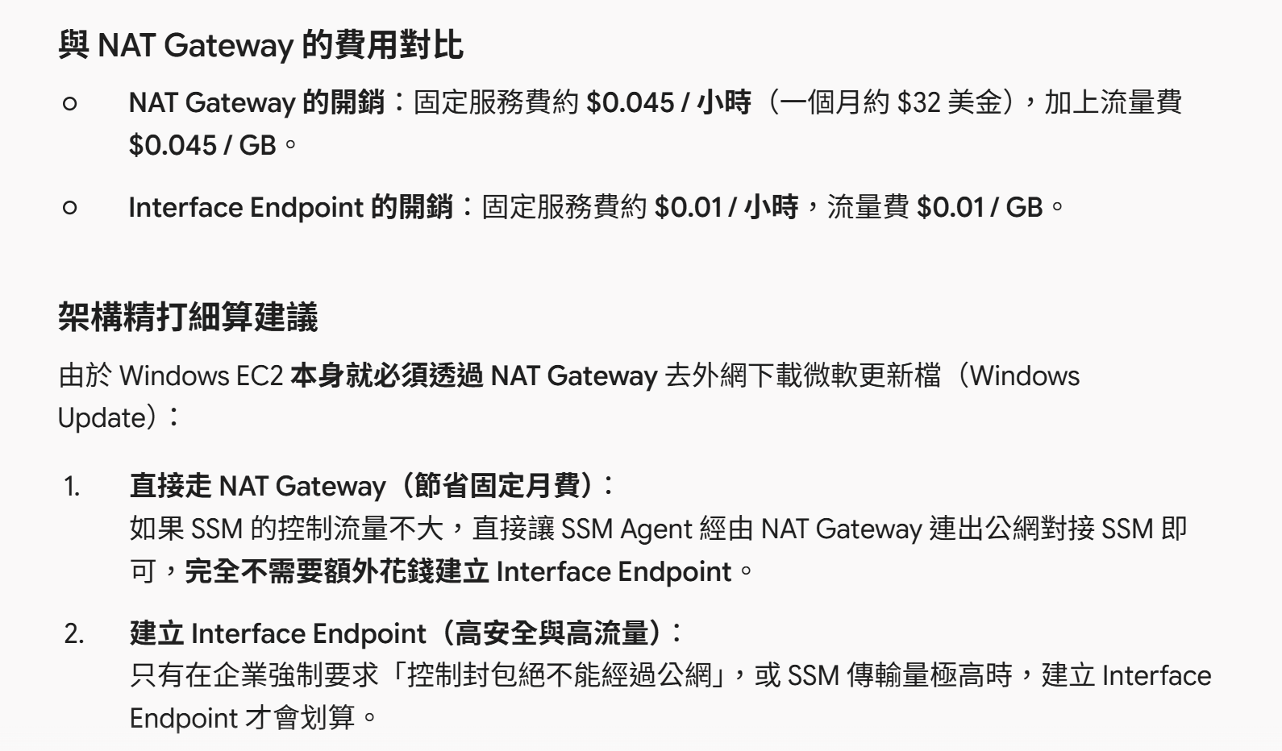
05．サービス選定理由―SSM
セキュリティ
Parameter Store：
テスト環境構築際に使うDBのpasswordを保存することによって安全性を向上させる。
Session Manager：
ユーザーがEC2を利用する際にPort 3389開放せず通信できる。
運用上の優秀性
Patch Manager：
事前に作業時間を設定し、Windowsのアップデートやパッチ適用を自動的に実施させる。

Slide 17
05．サービス選定理由―User⇔EC2のルート
セキュリティ
VPN
SAML 2.0 /
Entra ID Auth
テスト
コスト最適化
On-Demand

Slide 18
Text
Text
Text
Text
Text
01
02
03
04
05
Key word
Key word
Key word
Key word
Key word
Here you could describe the details if you need
Here you could describe the details if you need
Here you could describe the details if you need
Here you could describe the details if you need
Here you could describe the details if you need

Slide 19
Here you could describe
the details if you need
Here you could describe
the details if you need
Here you could describe
the details if you need
Here you could describe
the details if you need

Slide 20
Key word 1
Key word 2
Key word 3
Key word 4
Here you could describe the details if you need
Here you could describe the details if you need
Here you could describe the details if you need
Here you could describe the details if you need

Slide 21
KEY WORD
Here you could describe the details if you need
Here you could describe the details if you need
03
04
Here you could describe the details if you need
01
02
Here you could describe the details if you need
Here you could describe the details if you need

Slide 22
04
Deficiency
You could describe the topic of the section here

Slide 23
Here you could describe the details if you need
Key word
Key word
Here you could describe the details if you need
Here you could describe the details if you need
Key word

Slide 24
Key word 1
Key word 3
Here you could describe the details if you need
01
Here you could describe the details if you need
Key
word
Key word 2
Key word 4
Here you could describe the details if you need
02
Here you could describe the details if you need
Key word

Slide 25
05
Work plan
You could describe the topic of the section here

Slide 26
Key word 1
Key word 4
KEY WORD
Key word 2
Key word 5
Key word 3
Key word 6
Here you could describe the details if you need

Slide 27
Here you could describe the details if you need
Here you could describe the details if you need
Here you could describe the details if you need
Here you could describe the details if you need
Here you could describe the details if you need

Slide 28
Key word
Key word
Here you could describe the details if you need
01
02
Here you could describe the details if you need
Key word
03
04
Key word
Here you could describe the details if you need
Here you could describe the details if you need

Slide 29
20XX
THANKS
DO YOU HAVE ANY QUESTIONS

Slide 30

Key word
Here you could describe
the details if you need
02
01
KEY
WORD
Key word
Here you could describe
the details if you need
Key word
Here you could describe
the details if you need
03

Slide 31
02
01
Key word
Here you could describe
the details if you need
Key word
Here you could describe
the details if you need
Key word
Here you could describe
the details if you need
Key word
Here you could describe
the details if you need
04
03

